Slide 1
Node.js Web长连接开发实践
龙浩 From longtask.com
twitter @hoorace

Slide 2
我为什么用Node.js

Slide 3

Node.js缔造者

Slide 4
Node.js的语言选型过程
被否定的语言：
Haskell ：作者不够聪明去了解GHC（Hashkell的编译器）；
Lua ：阻塞库的存在很不好玩；
C ：入门的门槛太高；
Ruby：并发是个问题；
选择javascript的原因：
Google chrome v8 的出现；
单线程；
没有服务器端的IO处理；
没有各种历史存在的服务器端的库；
Notes:
http://www.youtube.com/watch?v=SAc0vQCC6UQ

Slide 5
Node.js的历史
2009
2010
2011
2012
2009
0.03-0.1.24
0.1.25-0.3.2
0.3.3-0.6.6
0.6.7-0.9.5
V-0.0.3
IPV6支持
V-0.1.0
DNS API
V8 2.0.5.4
闲置资源回收
SSL
OpenBSD
Keep-alive
V8 3.0.2
Builder 改进
https
openSSL
Socket
zlib
Cluster API
V8 3.6.6.11
Npm update1.1
Domains
更快的速度
文件描述符
Waf to gyp
Mac OS PKG
Npm 改进
V8 3.13.74

Slide 6
Why Node.js
高并发；
实时：Web实时应用的开发；
简单：你只需稍懂的javascript就可以开始工作了；
容易：开发，部署很快；
高效性：最少的代码实现功能；
下载安装：http://nodejs.org/download/
Notes:
http://www.youtube.com/watch?v=SAc0vQCC6UQ

Slide 7
Hello world for node.js
var http = require('http');
http.createServer(function (req, res) {
res.writeHead(200, {'Content-Type': 'text/plain'});
res.end('Hello World\n');
}).listen(1337, '127.0.0.1');
console.log('Server running at http://127.0.0.1:1337/');
% node example.js
Server running at http://127.0.0.1:1337/
Notes:
http://www.youtube.com/watch?v=SAc0vQCC6UQ

Slide 8
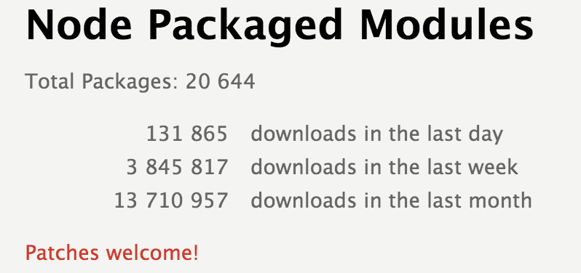
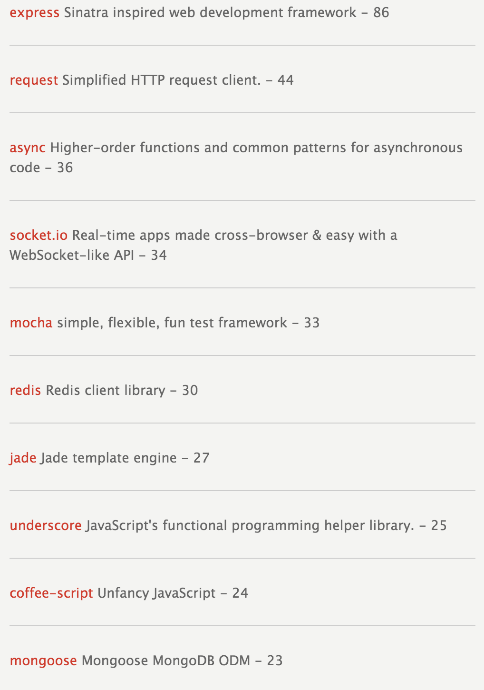
Nodejs常用framework
1:Install命令
npm install express connect
注意：-g参数是全局安装
npm install express@2.0
2:Link命令
npm link mocha
其他命令欢迎大家探讨！
Notes:
http://www.youtube.com/watch?v=SAc0vQCC6UQ

Slide 9
Web实时交互技术回顾
轮询
Comet的方式：http的长连接的“服务器推送”技术
Jetty websocket
Flash XMLSocket
……

Slide 10
可以满足需求么？
Real-Time
Fast

Slide 11
你需要Socket.IO
Socket.IO 是一个Node.JS模块，解决了浏览器实时用户体验的问题，支持大多数
浏览器和移动设备，统一了客户端和服务器端的编程方式……
桌面
Internet Explorer 5.5+
Safari 3+
Google Chrome 4+
Firefox 3+
Opera 10.61+
移动终端
iPhone Safari
iPad Safari
Android WebKit
WebOs WebKit

Slide 12
Install Socket.IO
npm install socket.io

Slide 13
Socket.IO Example on the server
var app = require('http').createServer(handler)
, io = require('socket.io').listen(app)
, fs = require('fs’)
app.listen(80);
function handler (req, res) {
fs.readFile(__dirname + '/index.html',
function (err, data) {
if (err) {
res.writeHead(500);
return res.end('Error loading index.html');
}
res.writeHead(200);
res.end(data);
});
}
io.sockets.on('connection', function (socket) {
socket.emit('news', { hello: 'world' });
socket.on('my other event', function (data) {
console.log(data);
});
});

Slide 14
Socket.IO Example on the client
<script src=”http://localhost/socket.io/socket.io.js"></script>
<script>
var socket = io.connect('http://localhost');
socket.on('news', function (data) {
console.log(data);
socket.emit('my other event', { my: 'data' });
});
</script>

Slide 15
Socket.IO Example Configure
var io = require(‘socket.io’).listen(80);
io.configure(‘development’,function(){
io.set(‘log level’,3);
};
io.configure(‘production’,function(){
io.set(‘log level’,0);
};
io.set('heartbeat interval', 20);
io.set('heartbeat timeout', 25);
更多设置请编程中查找文档；
https://github.com/LearnBoost/Socket.IO/wiki/Configuring-Socket.IO

Slide 16
Socket.IO Namespace Server
var io = require('socket.io').listen(80);
var chat = io
.of('/chat')
.on('connection', function (socket) {
socket.emit('a message', { that: 'only', '/chat': 'will get' });
chat.emit('a message', { everyone: 'in', '/chat': 'will get' });
});
var news = io
.of('/news');
.on('connection', function (socket) {
socket.emit('item', { news: 'item' });
});

Slide 17
Socket.IO Namespace Client
<script src=”http://localhost/socket.io/socket.io.js"></script>
<script>
var chat = io.connect('http://localhost/chat')
, news = io.connect('http://localhost/news');
chat.on('connect', function () {
chat.emit('hi!');
});
news.on('news', function () {
news.emit('woot');
});
</script>

Slide 18
Socket.IO Event
connection;
disconnection;
connect_failed;
error;
……
Notes:
http://stackoverflow.com/questions/11498508/socket-emit-vs-socket-send

Slide 19
Socket.IO Message
socket.on(event,listener);
socket.on(“connection”,function(data){
console.log(“connection success!”);
});
socket.emit(event, [arg1], [arg2], [...])
socket.emit(‘news, {‘name’:’longhao’}};
socket.send(‘hi!’);
socket.json.send({‘name’:’longhao’});
socket.broadcast.emit(‘event’);
socket.broadcast.json.send({ a: ‘message’ }); //广播2步走
//Sending volatile messages，
socket.volatile.emit('bieber tweet', tweet);
Notes:
http://stackoverflow.com/questions/11498508/socket-emit-vs-socket-send

Slide 20
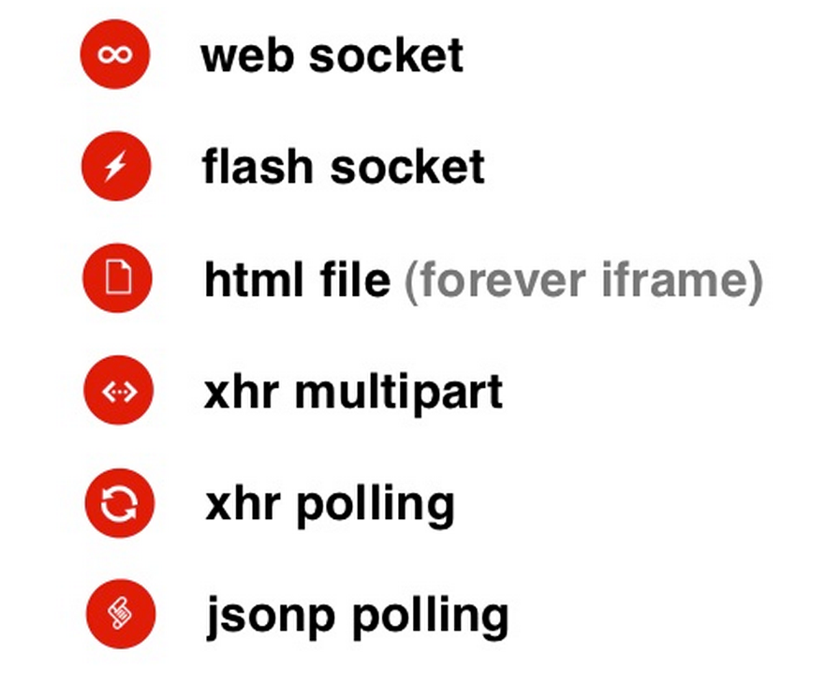
Nodejs+socket.IO提供的实时通讯方式

Slide 21
注意事项：
编程心得：
var sio = require('socket.io’),
io = sio.listen(app, {origins:'*.okhqb.com*:*'});
io.set('transports', ['websocket' , 'jsonp-polling' , 'xhr-polling' , 'htmlfile']);
设置transports的时候需要注意顺序，否则有些浏览器无法实时发送消息！

Slide 22


初始化连接过程
handshake
Transport accepted,
Connection id , config
Socket.io Client
Socekt.io Server

Slide 23
心跳机制
io.set(‘heartbeats’ , false); //默认为true；
io.set(‘heartbeats timeout’ , 30); //握手之后心跳时间；
io.set(‘heartbeats interval’ , 20); //服务器端响应时间，< heartbeats timeout

Slide 24
Test
mocha
测试代码备注中
Notes:
//code
var redis = require("redis"),
client = redis.createClient();
var rtredis = function(){
}
rtredis.prototype.set = function(key , value){
client.set(key , value , redis.print);
}
rtredis.prototype.get = function(key , callback){
client.get(key , callback);
}
exports.rtredis = function () {
return new rtredis();
};
//test code
var assert = require("assert"),
rtredis = require("./rtredis");
describe('rtredis', function(){
var db0 = rtredis.rtredis();
before(function(){
console.log('before testing!');
});
describe('#set()', function(){
it('redis set' , function(done){
db0.set('longhao' , 'china');
done();
});
});
describe('#get()', function(done){
it('resit get' , function(done){
db0.get('longhao' , function(err , replay){
if (err) throw err;
assert.equal(replay , 'china');
});
done();
});
});
after(function(){
console.log('after testing');
});
});

Slide 25
Deploy
Command + Monitor

Slide 26
线上产品
okhqb.com 右边客服

Slide 27


